Slide 1
SÉANCE A1 · MODULE 7
Le bureau de poste de la 3e Avenue
Un bureau de poste n'est pas seulement un endroit où on achète des timbres. On y envoie une boîte, on y ramasse un colis, on y achète un papier qui vaut de l'argent.
75 minutes · Le colis de Yassine
Notes:
Première séance du module. Demander au groupe qui est déjà entré dans un bureau de poste au Québec, et pour quoi faire. Les réponses donnent des exemples réels pour toute la semaine.

Slide 2
OBJECTIFS DE LA SÉANCE
À la fin, je serai capable de…
1
nommer ce qu'on trouve dans un bureau de poste ;
2
dire quatre choses qu'on peut y faire ;
3
comprendre une conversation entre voisins ;
4
savoir qu'on peut demander à la préposée de répéter.
A1 · Le colis de Yassine
2
Notes:
Lire les objectifs à voix haute. Y revenir au billet de sortie.

Slide 3
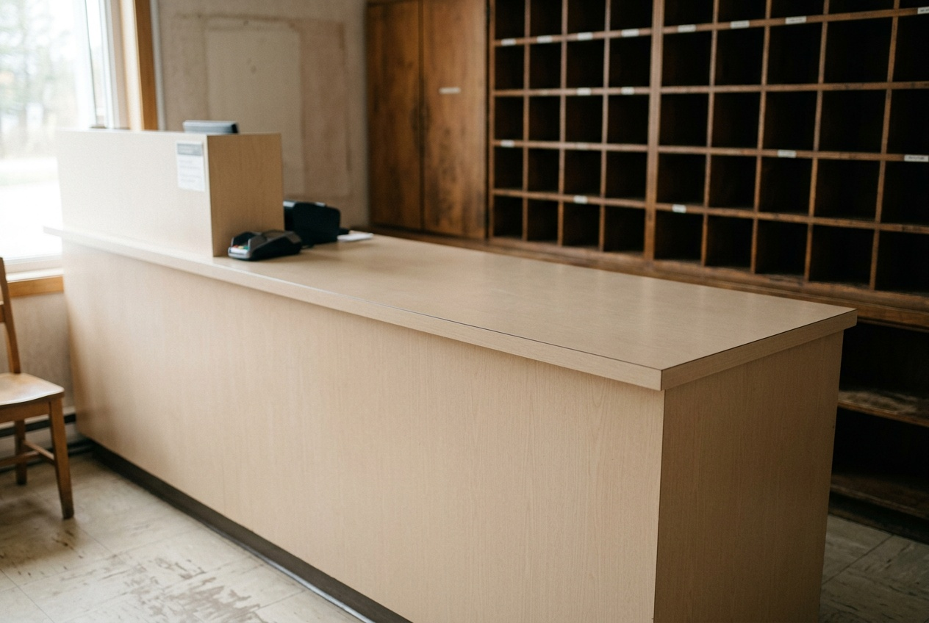
OBSERVATION
Qu'est-ce qu'on peut faire à cet endroit-là ?
Qu'est-ce qu'il y a derrière le comptoir ?
À quoi servent les petites cases dans le mur ?
Est-ce qu'on peut y faire autre chose qu'envoyer une lettre ?
Qu'est-ce que vous diriez en arrivant devant la personne ?
A1 · Le colis de Yassine
3
Notes:
Laisser venir les mots dans n'importe quelle langue, puis les traduire ensemble au tableau. Beaucoup d'élèves connaissent une poste très différente dans leur pays : c'est la comparaison qui fait entrer le vocabulaire.

Slide 4
DIALOGUE · 1 DE 3
Il y a un bureau de poste près d'ici ?
Écoutez d'abord, diapo masquée.
YASSINE
Denise, il y a un bureau de poste près d'ici ?
DENISE
Oui, sur la 3e Avenue, à dix minutes à pied. Pourquoi ?
YASSINE
Je veux envoyer une boîte à mon frère, à Calgary.
DENISE
Alors c'est là. On y envoie des lettres et des colis.
A1 · Le colis de Yassine
4
Notes:
Présenter les deux personnages : Yassine Berrada, arrivé du Maroc il y a quatorze mois, et Denise Pelletier, sa voisine retraitée. Faire répéter la question de la première réplique : elle sert dans n'importe quel quartier.

Slide 5
DIALOGUE · 2 DE 3
Beaucoup de choses
YASSINE
Et les timbres, on les achète où ?
DENISE
Au même comptoir. En carnet, ça coûte moins cher qu'à l'unité.
YASSINE
Est-ce qu'on peut faire autre chose là-bas ?
DENISE
Beaucoup de choses. Un envoi recommandé, un mandat-poste, un changement d'adresse.
A1 · Le colis de Yassine
5
Notes:
C'est la découverte centrale de la séance : un seul comptoir pour tout. Ne pas expliquer « recommandé » ni « mandat-poste » maintenant : la séance A3 leur est consacrée.

Slide 6
DIALOGUE · 3 DE 3
Demande-lui de répéter
YASSINE
Et la boîte rouge, dans la rue ?
DENISE
C'est pour les lettres déjà timbrées. Jamais pour un colis.
YASSINE
Est-ce que la préposée parle vite ?
DENISE
Un peu. Demande-lui de répéter, elle va le faire. C'est normal.
A1 · Le colis de Yassine
6
Notes:
La dernière réplique est la plus importante du module : faire répéter est permis, et personne ne s'en formalise. Le dire explicitement au groupe.

Slide 7
ANALYSE
Quatre choses qu'on fait au bureau de poste
CE QU'ON VIENT FAIRE
CE QUE ÇA VEUT DIRE
Envoyer une lettre ou un colis
on paie le voyage au comptoir
Acheter des timbres
en carnet, c'est moins cher qu'à l'unité
Ramasser un colis qui attend
on apporte le carton et une pièce d'identité
Demander un service
mandat-poste, recommandé, changement d'adresse
Un seul comptoir sert à tout : on n'a pas à chercher la bonne file.
A1 · Le colis de Yassine
7
Notes:
Diapo à photographier. Faire nommer chaque ligne par un élève différent. C'est le plan du module entier.

Slide 8
L'ENDROIT ET SA RÈGLE LA PLUS SIMPLE
la boîte rouge, c'est pour les lettres déjà timbrées
Jamais pour un colis, jamais pour une lettre sans timbre. Une lettre sans timbre n'est pas affranchie : elle revient à la personne qui l'a envoyée, parfois trois semaines plus tard.
A1 · Le colis de Yassine
8
Notes:
Diapo à photographier. Beaucoup d'élèves ont déjà mis une enveloppe non affranchie dans une boîte rouge. Dédramatiser, puis expliquer ce qui arrive ensuite.

Slide 9
LES MOTS DE L'ENDROIT
Quatre mots
un bureau de poste
un préposé, une préposée
Le magasin du gouvernement où on envoie et où on ramasse le courrier. Ouvert le jour, avec un comptoir et une file d'attente.
La personne qui travaille derrière le comptoir. C'est elle qui pèse, qui dit le prix et qui répond aux questions.
un envoi
affranchir
Tout ce qu'on confie à la poste : une lettre, une boîte, un papier qui vaut de l'argent. Le mot réunit tout.
Payer le voyage de l'envoi, avec un timbre collé ou au comptoir quand la préposée pèse la boîte.
A1 · Le colis de Yassine
9
Notes:
Faire dire chaque mot avec son article. Les quatre reviennent dans toutes les séances du module.

Slide 10
COMPRÉHENSION
Vrai ou faux ?
Répondez d'après le dialogue.
1
Le bureau de poste est à dix minutes à pied de chez Yassine.
2
On achète les timbres à un autre comptoir que les colis.
3
Un carnet de timbres coûte moins cher qu'un timbre à l'unité.
4
On peut mettre un colis dans la boîte rouge de la rue.
5
Demander à la préposée de répéter, c'est normal.
6
Le bureau de poste ouvre à neuf heures le jeudi.
A1 · Le colis de Yassine
10
Notes:
Faire justifier chaque « faux » par la réplique exacte du dialogue. Cet exercice est le `pr1` du module interactif : les élèves le retrouveront à l'écran en A3.

Slide 11
CORRECTION
Vrai ou faux ?
Correction — on lit la réponse, on ne commente pas l'erreur.
1
Le bureau de poste est à dix minutes à pied de chez Yassine. » vrai
2
On achète les timbres à un autre comptoir que les colis. » faux — au même comptoir
3
Un carnet de timbres coûte moins cher qu'un timbre à l'unité. » vrai
4
On peut mettre un colis dans la boîte rouge de la rue. » faux — seulement les lettres timbrées
5
Demander à la préposée de répéter, c'est normal. » vrai
6
Le bureau de poste ouvre à neuf heures le jeudi. » vrai
A1 · Le colis de Yassine
11
Notes:
Corriger en groupe. Donner la bonne réponse, sans revenir sur qui s'est trompé.

Slide 12
BILLET DE SORTIE
Écrivez une chose que vous devez envoyer ou ramasser cette année.
Une lettre, une boîte, des papiers pour le gouvernement ?
Est-ce que vous savez déjà où est le bureau de poste le plus proche ?
A1 · Le colis de Yassine
A1 · Le colis de Yassine
12
Notes:
Devoir court. Il donne des exemples personnels pour le défi 1 et il révèle qui a déjà une démarche réelle à faire.

